Slide 1
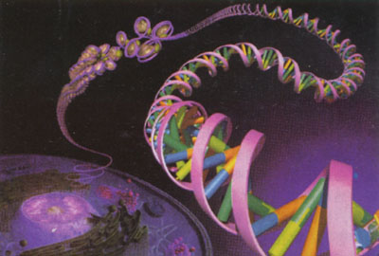
第3节 遗传信息的携带者——核酸
本节聚焦:
1.DNA和RNA的有什么异同?
2.核酸的基本组成单位是什么?
3.核苷酸的排列顺序与遗传信息有什么关系?

Slide 2
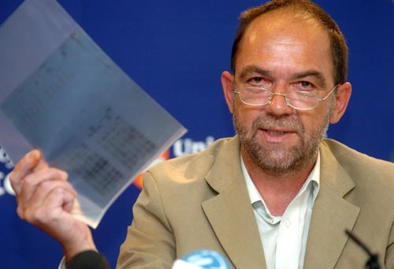
2004年9月8日，英国科学家杰夫里斯在莱斯特大学举办新闻发布会，纪念DNA指纹鉴别技术诞生20周年。1984年9月11日，杰夫里斯和同事在研究基因变异时，偶然发现基因中存在一些足以区分生物个体的微小结构，并于当天绘制出了世界上第一幅“DNA指纹”。由于DNA指纹的高度特异性和稳定性，世界各国目前已经在罪犯确认、血亲鉴定、确定遇难者身份等方面广泛使用这种技术。

Slide 3
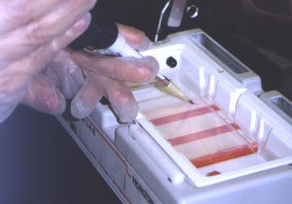
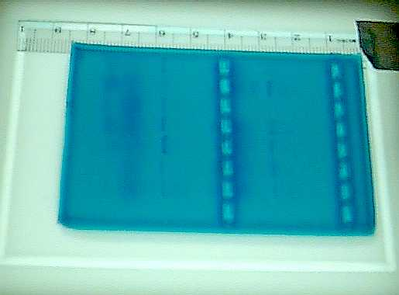
小组讨论
1.DNA的中文全名是什么？为什么DNA能够提供犯罪嫌疑人的信息？
2.你还能说DNA鉴定技术在其他方面的应用吗？
DNA指纹检测
3.如果得到了DNA方面的证据，是否还要其他证据呢？

Slide 4
核酸（Nucleic acid）
1、元素组成：C、H、O、N、P
核酸和蛋白质一样，都是高分子化合物，相对分子质量在几十万至几百万。

Slide 5
2、基本组成单位是什么？
由三部分组成
磷酸
核苷酸
五碳
糖
碱基
五碳糖
一分子核苷酸＝一分子 +
一分子 + 一分子 。
含氮碱基
磷酸

Slide 6
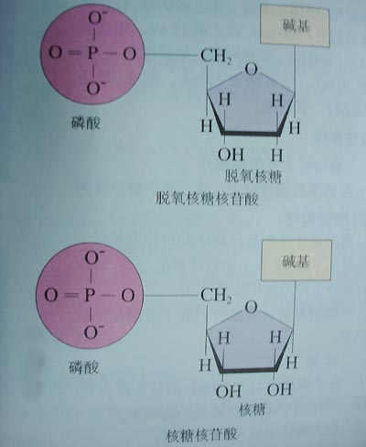
脱氧核苷酸
DNA（脱氧核糖核酸）
核糖核苷酸
RNA（核糖核酸）

Slide 7
３、核酸的种类及在细胞中的分布
（脱氧核糖核酸）
DNA
核酸
RNA
（核糖核酸）
核酸 | 染色剂 | 染色颜色 | 主要存在于 | 少数存在于
DNA
RNA
甲基绿
绿色
细胞核
线粒体,叶绿体
吡罗红
红色
细胞质
细胞核

Slide 8
A
连 接
U
RNA分子单链结构
G
C
G

Slide 9
A
T
T
A
DNA分子双链结构
G
C
C
G

Slide 10
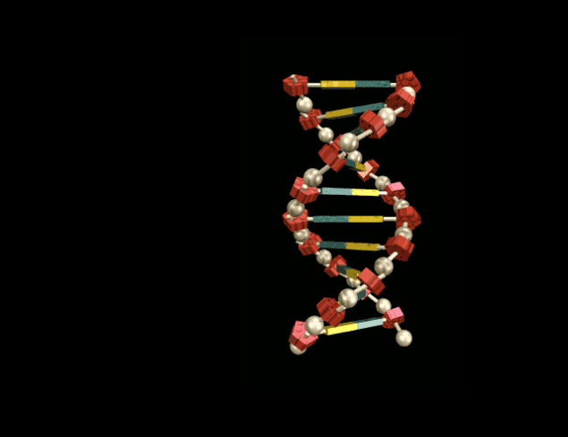
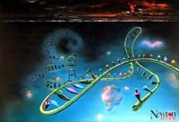
2
一般DNA由 条核苷酸链组成
而RNA由 条核苷酸链组成
1

Slide 11
4、DNA和RNA的碱基
A
脱氧核苷酸
腺嘌呤
P
G
种类
鸟嘌呤
脱氧核糖
含氮碱基
C
核糖
胞嘧啶
T
胸腺嘧啶
核糖核苷酸
U
P
尿嘧啶
核糖
种类
含氮碱基

Slide 12
小结
4
脱氧核苷酸和核糖核苷酸的碱基各有 种
4
脱氧核苷酸和核糖核苷酸的种类各有 种
8
核苷酸的种类有 种
5
核酸的碱基的种类有 种

Slide 13
主要功能
细胞内携带遗传信息的物质，对生物体的遗传，变异和蛋白质的生物合成有极其重要的作用。
DNA是绝大多数生物的遗传物质

Slide 14
重点突破
1.生物的遗传物质都是DNA吗？
真核生物
有细胞生物
原核生物
遗传物质是DNA
大多数病毒
非细胞生物
极少数病毒
遗传物质是RNA

Slide 15
２.为什么DNA（或RNA）分子具有多样性？
提示：从蛋白质的多样性得到启发
由10个脱氧核苷酸组成的一条DNA单链最多有_______不同种类。
4¹⁰

Slide 16

核酸小结
1.核酸种类：____、____
DNA RNA
8
2.基本组成单位：核苷酸 (___种)
核糖 脱氧核糖
3.核苷酸的结构：五碳糖（_____、________）
+ 含氮碱基（__、__、__、__、___) + 磷酸
A G C T U

Slide 17
概念图
DNA
脱氧核苷酸
脱氧核糖 + 含氮碱基（A、T、C、G)
+ 磷酸
核酸
RNA
核糖核苷酸
核糖 + 含氮碱基（A、U、C、G)
+ 磷酸

Slide 18
DNA、RNA的主要区别
比较项目 | DNA | RNA
基本单位
五碳糖
含氮碱基
结 构
主要存在部位
脱氧核苷酸
核糖核苷酸
脱氧核糖
核糖
A T C G
A U C G
双螺旋结构
单链结构
细胞核（线、叶）
细胞质

Slide 19
练 习
1．水稻叶肉细胞中的DNA主要存在于 （ ）
A、细胞质 B、细胞核
C、线粒体 D、叶绿体
2．下列哪一组物质是DNA的组成成分 （ ）
A．脱氧核糖、核酸和磷酸
B．脱氧核糖、碱基和磷酸
C．核糖、碱基和磷酸
D．核苷、碱基和磷酸
B
B

Slide 20
3.噬菌体、烟草、烟草花叶病毒的核酸中各具有碱基和核苷酸的种类依次分别是（ ）
4、8、4和4、8、4
B. 4、5、4和4、5、4
C. 4、5、4和4、8、4
D. 4、8、4和4、5、4
C

Slide 21
4.蛋白质和核酸中共有的化学元素是 （ ）
A.C、H、O
B. C、H、O 、N、P
C. C、H、O 、N
D. C、H、O 、P
C

Slide 22

5、地球上的一切生物的遗传物质都是
A.核酸 B.核苷酸
C.脱氧核糖核酸 D. 核糖核酸
6、下列有可能只含一种核酸的生物是
A．小麦 B．酵母菌
C．病毒 D．变形虫

Slide 23


Slide 24
脱氧核糖核苷酸的种类
A
G
腺嘌呤脱氧核苷酸
鸟嘌呤脱氧核苷酸
C
T
胞嘧啶脱氧核苷酸
胸腺嘧啶脱氧核苷酸

Slide 25
核糖核苷酸的种类
A
G
腺嘌呤核苷酸
鸟嘌呤核苷酸
C
U
胞嘧啶核苷酸
尿嘧啶核苷酸

Slide 26
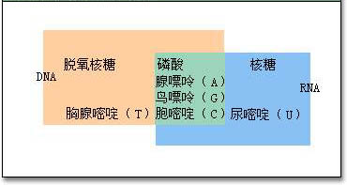
ＤＮＡ和ＲＮＡ在化学组成上的区别

Slide 27
蛋白质与核酸的结构和功能比较表
蛋白质
核酸
基本元素
C、H、O、N
C、H、O、N、P
基本单位
核苷酸
氨基酸
氨基酸→多肽链→空间结构→蛋白质
DNA：双螺旋
RNA：单链
分子结构
氨基酸种类、数量、排列顺序，空间结构
多样性
核苷酸数量、比例、排列顺序
合成场所
核糖体内
细胞核内
基本结构成分、调节代谢、运动、免疫等
遗传物质
主要功能
相互关系
核酸控制蛋白质的合成

